Slide 1
Berkeley Packet Filter

Slide 2
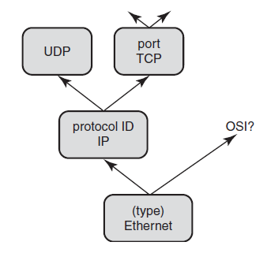
Demultiplexing
Layered Demultiplexing vs Early Demultiplexing
L'approccio tradizionale è stratificato ➔ costoso
Il demultiplexing precoce trova l'intero percorso in un solo passaggio.
Vantaggi
Prioritizza i pacchetti
Uso di codice specializzato
Più veloce quando gli strati protocollari sono implementati nello spazio utente
Svantaggi
Può ridurre le astrazioni
richiede meccanismi espliciti di protezione/validazione.
Layered Demultiplexing

Slide 3







User vs Kernel Space Networking
User space
Alta throughput, bassa latenza
Alto consumo di risorse
Richiede driver personalizzati del kernel
Difficile integrazione con le applicazioni
Stack TCP/IP non maturo
Prestazioni
Processo di sviluppo stabile
L'upstreaming del codice è difficile
Netmap
Kernel space
Network Stack
iptables
Custom Kernel Module
Notes:
Current solutions to build such network services rely on user or kernel space approaches.
On one hand, kernel-bypass approaches work by giving access to the hardware to the userspace application.
This would allow to build high throughput and latency services, but on the other hand produces some drawbacks that do not really match with the previous mentioned requirements.
On the other hand, building functions entirely in the kernel has also some pro and cons.

Slide 4
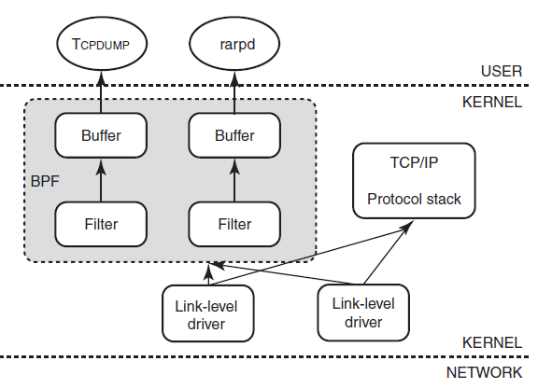

BPF
BPF viene eseguito nel kernel sul percorso di cattura dei pacchetti ricevuti dal driver di rete.
Filtrare prima del buffering risparmia tempo
I pacchetti vengono bufferizzati in attesa che l'applicazione li recuperi in lotti
Bytecode injection (@runtime)

Slide 5
BPF e libpcap
Per catturare traffico non destinato al MAC locale si può abilitare il promiscuous mode; altrimenti si catturano solo i frame consegnati normalmente all’host.
I pacchetti vengono anche consegnati allo stack TCP/IP
L’applicazione usa la libreria libpcap
I filtri Classic BPF (cBPF) sono scritti con la sintassi pcap-filter e compilati in bytecode BPF.
A sua volta il bytecode verrà interpretato o compilato per l’architettura nativa al momento del deployment.
Diversi programmi utilizzano libpcap, tcpdump è il più conosciuto

Slide 6
Pcap-filter
Un filtro pcap è composto da 1 o più primitive combinate con operatori logici
Una primitiva è una stringa della forma: [protocol] [direction qualifier] type value
Il tipo può essere: host, net, port, portrange (default è «host»)
La direzione può essere: src, dst, src or dst, src and dst, … (default è «src or dst»)
Il protocollo può essere: ether, wlan, ip, ip6, arp, tcp, udp … (default è qualsiasi protocollo coerente con il tipo)
Esempi:
tcp port 80 ➔ Tutti i pacchetti da o verso la porta TCP 80
src host 10.0.0.1 ➔ tutti i pacchetti da 10.0.0.1
not ip ➔ tutti i pacchetti non IPv4

Slide 7
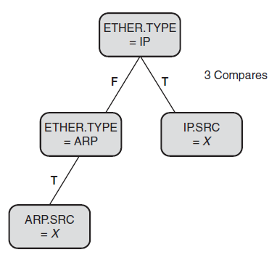
Berkeley Packet Filter (BPF) - 1993
Modello di grafo di controllo di flusso.
Classic BPF usa una piccola macchina virtuale con accumulatore A, registro indice X, memoria scratch e salti condizionati.
La più recente evoluzione (eBPF) estende il vecchio modello da 2 registri a 10 registri più frame pointer.

Slide 8
BPF machine instructions
Load to accumulator or index register
  immediate value
  packet data at fixed or calculated offset
  packet size
  memory
Store accumulator or index register to memory
ALU instructions
Branch based on comparison between constant or register and accumulator
Return the size of the packet prefix to save (0 for discard)
Miscellaneous (e.g. register transfer)

Slide 9
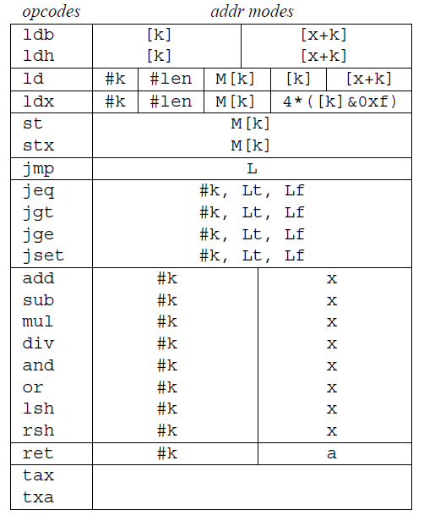
Set di istruzioni BPF
load accumulator (b=byte, h=halfword)
load index register
store accumulator or index register
branch
ALU
return
transfer between registers

Slide 10
Modi di indirizzamento

Slide 11
Example: all packets to/from host 10.0.01
(000) ldh [12]
(001) jeq #ETHERTYPE_IP jt 2 jf 6
(002) ld [26]
(003) jeq #0xa000001 jt 12 jf 4
(004) ld [30]
(005) jeq #0xa000001 jt 12 jf 13
(006) jeq #ETHERTYPE_ARP jt 8 jf 7
(007) jeq #ETHERTYPE_RARP jt 8 jf 13
(008) ld [28]
(009) jeq #0xa000001 jt 12 jf 10
(010) ld [38]
(011) jeq #0xa000001 jt 12 jf 13
(012) ret #65535
(013) ret #0
0
MAC dest
MAC source
 | Ethertype
v4 / IHL / DSCP /ECN / TL
ID / flag / frag ofs
TTL / proto / checksum
IP source
IP dest
Transport
2
6
10
14
18
22
26
30
34
4 bytes

Slide 12
(000) ldh [12]
(001) jeq #ETHERTYPE_IP jt 2 jf 6
(002) ld [26]
(003) jeq #0xa000001 jt 12 jf 4
(004) ld [30]
(005) jeq #0xa000001 jt 12 jf 13
(006) jeq #ETHERTYPE_ARP jt 8 jf 7
(007) jeq #ETHERTYPE_RARP jt 8 jf 13
(008) ld [28]
(009) jeq #0xa000001 jt 12 jf 10
(010) ld [38]
(011) jeq #0xa000001 jt 12 jf 13
(012) ret #65535
(013) ret #0
0
MAC dest
MAC source
 | Ethertype
v4 / IHL / DSCP /ECN / TL
ID / flag / frag ofs
TTL / proto / checksum
IP source
IP dest
Transport
2
6
10
14
18
22
26
30
34
4 bytes

Slide 13
Example: all packets to/from host 10.0.0.1
(000) ldh [12]
(001) jeq #ETHERTYPE_IP jt 2 jf 6
(002) ld [26]
(003) jeq #0xa000001 jt 12 jf 4
(004) ld [30]
(005) jeq #0xa000001 jt 12 jf 13
(006) jeq #ETHERTYPE_ARP jt 8 jf 7
(007) jeq #ETHERTYPE_RARP jt 8 jf 13
(008) ld [28]
(009) jeq #0xa000001 jt 12 jf 10
(010) ld [38]
(011) jeq #0xa000001 jt 12 jf 13
(012) ret #65535
(013) ret #0
0
MAC dest
MAC source
 | Ethertype
v4 / IHL / DSCP /ECN / TL
ID / flag / frag ofs
TTL / proto / checksum
IP source
IP dest
Transport
2
6
10
14
18
22
26
30
34
4 bytes

Slide 14
Example: all packets to/from host 10.0.0.1
(000) ldh [12]
(001) jeq #ETHERTYPE_IP jt 2 jf 6
(002) ld [26]
(003) jeq #0xa000001 jt 12 jf 4
(004) ld [30]
(005) jeq #0xa000001 jt 12 jf 13
(006) jeq #ETHERTYPE_ARP jt 8 jf 7
(007) jeq #ETHERTYPE_RARP jt 8 jf 13
(008) ld [28]
(009) jeq #0xa000001 jt 12 jf 10
(010) ld [38]
(011) jeq #0xa000001 jt 12 jf 13
(012) ret #65535
(013) ret #0
0
MAC dest
MAC source
 | Ethertype
v4 / IHL / DSCP /ECN / TL
ID / flag / frag ofs
TTL / proto / checksum
IP source
IP dest
Transport
2
6
10
14
18
22
26
30
34
4 bytes

Slide 15
Example: all packets to/from host 10.0.0.1
(000) ldh [12]
(001) jeq #ETHERTYPE_IP jt 2 jf 6
(002) ld [26]
(003) jeq #0xa000001 jt 12 jf 4
(004) ld [30]
(005) jeq #0xa000001 jt 12 jf 13
(006) jeq #ETHERTYPE_ARP jt 8 jf 7
(007) jeq #ETHERTYPE_RARP jt 8 jf 13
(008) ld [28]
(009) jeq #0xa000001 jt 12 jf 10
(010) ld [38]
(011) jeq #0xa000001 jt 12 jf 13
(012) ret #65535
(013) ret #0
0
MAC dest
MAC source
 | Ethertype
v4 / IHL / DSCP /ECN / TL
ID / flag / frag ofs
TTL / proto / checksum
IP source
IP dest
Transport
2
6
10
14
18
22
26
30
34
4 bytes

Slide 16
Example: all packets to/from host 10.0.0.1
(000) ldh [12]
(001) jeq #ETHERTYPE_IP jt 2 jf 6
(002) ld [26]
(003) jeq #0xa000001 jt 12 jf 4
(004) ld [30]
(005) jeq #0xa000001 jt 12 jf 13
(006) jeq #ETHERTYPE_ARP jt 8 jf 7
(007) jeq #ETHERTYPE_RARP jt 8 jf 13
(008) ld [28]
(009) jeq #0xa000001 jt 12 jf 10
(010) ld [38]
(011) jeq #0xa000001 jt 12 jf 13
(012) ret #65535
(013) ret #0
0
MAC dest
MAC source
 | Ethertype
v4 / IHL / DSCP /ECN / TL
ID / flag / frag ofs
TTL / proto / checksum
IP source
IP dest
Transport
2
6
10
14
18
22
26
30
34
4 bytes

Slide 17
Example: all packets to/from host 10.0.0.1
(000) ldh [12]
(001) jeq #ETHERTYPE_IP jt 2 jf 6
(002) ld [26]
(003) jeq #0xa000001 jt 12 jf 4
(004) ld [30]
(005) jeq #0xa000001 jt 12 jf 13
(006) jeq #ETHERTYPE_ARP jt 8 jf 7
(007) jeq #ETHERTYPE_RARP jt 8 jf 13
(008) ld [28]
(009) jeq #0xa000001 jt 12 jf 10
(010) ld [38]
(011) jeq #0xa000001 jt 12 jf 13
(012) ret #65535
(013) ret #0
0
MAC dest
MAC source
 | Ethertype
HT/PT
HL/PL/OPER
Sender HW Address
 | Sender IP
Sender IP
Target HW Address
Target IP
2
6
10
14
18
22
26
30
34
38
4 bytes

Slide 18
Example: all packets to/from host 10.0.0.1
(000) ldh [12]
(001) jeq #ETHERTYPE_IP jt 2 jf 6
(002) ld [26]
(003) jeq #0xa000001 jt 12 jf 4
(004) ld [30]
(005) jeq #0xa000001 jt 12 jf 13
(006) jeq #ETHERTYPE_ARP jt 8 jf 7
(007) jeq #ETHERTYPE_RARP jt 8 jf 13
(008) ld [28]
(009) jeq #0xa000001 jt 12 jf 10
(010) ld [38]
(011) jeq #0xa000001 jt 12 jf 13
(012) ret #65535
(013) ret #0
0
MAC dest
MAC source
 | Ethertype
HT/PT
HL/PL/OPER
Sender HW Address
 | Sender IP
Sender IP
Target HW Address
Target IP
2
6
10
14
18
22
26
30
34
38
4 bytes

Slide 19
Example: all packets to tcp port 80
(000) ldh [12]
(001) jeq #ETHERTYPE_IP6 jt 2 jf 6
(002) ldb [20]
(003) jeq #IPPROTO_TCP jt 4 jf 15
(004) ldh [56]
(005) jeq #0x50 jt 14 jf 15
(006) jeq #ETHERTYPE_IP jt 7 jf 15
(007) ldb [23]
(008) jeq #IPPROTO_TCP jt 9 jf 15
(009) ldh [20]
(010) jset #0x1fff jt 15 jf 11
(011) ldxb 4*([14]&0xf)
(012) ldh [x + 16]
(013) jeq #0x50 jt 14 jf 15
(014) ret #65535
(015) ret #0
0
MAC dest
MAC source
 | Ethertype
2
6
10
14
18
22
26
30
34
4 bytes

Slide 20
Example: all packets to tcp port 80
(000) ldh [12]
(001) jeq #ETHERTYPE_IP6 jt 2 jf 6
(002) ldb [20]
(003) jeq #IPPROTO_TCP jt 4 jf 15
(004) ldh [56]
(005) jeq #0x50 jt 14 jf 15
(006) jeq #ETHERTYPE_IP jt 7 jf 15
(007) ldb [23]
(008) jeq #IPPROTO_TCP jt 9 jf 15
(009) ldh [20]
(010) jset #0x1fff jt 15 jf 11
(011) ldxb 4*([14]&0xf)
(012) ldh [x + 16]
(013) jeq #0x50 jt 14 jf 15
(014) ret #65535
(015) ret #0
0
MAC dest
MAC source
 | Ethertype
2
6
10
14
18
22
26
30
34
4 bytes

Slide 21
Example: all packets to tcp port 80
(000) ldh [12]
(001) jeq #ETHERTYPE_IP6 jt 2 jf 6
(002) ldb [20]
(003) jeq #IPPROTO_TCP jt 4 jf 15
(004) ldh [56]
(005) jeq #0x50 jt 14 jf 15
(006) jeq #ETHERTYPE_IP jt 7 jf 15
(007) ldb [23]
(008) jeq #IPPROTO_TCP jt 9 jf 15
(009) ldh [20]
(010) jset #0x1fff jt 15 jf 11
(011) ldxb 4*([14]&0xf)
(012) ldh [x + 16]
(013) jeq #0x50 jt 14 jf 15
(014) ret #65535
(015) ret #0
0
MAC dest
MAC source
 | Ethertype
Ver / DSCP / ECN / FL
LEN | NH | HL
Source Address
2
6
10
14
18
22
26
30
34
Questo esempio funziona per IPv6 senza extension headers; la gestione completa di IPv6 richiede parsing degli extension headers.
4 bytes

Slide 22
Example: all packets to tcp port 80
(000) ldh [12]
(001) jeq #ETHERTYPE_IP6 jt 2 jf 6
(002) ldb [20]
(003) jeq #IPPROTO_TCP jt 4 jf 15
(004) ldh [56]
(005) jeq #0x50 jt 14 jf 15
(006) jeq #ETHERTYPE_IP jt 7 jf 15
(007) ldb [23]
(008) jeq #IPPROTO_TCP jt 9 jf 15
(009) ldh [20]
(010) jset #0x1fff jt 15 jf 11
(011) ldxb 4*([14]&0xf)
(012) ldh [x + 16]
(013) jeq #0x50 jt 14 jf 15
(014) ret #65535
(015) ret #0
0
MAC dest
MAC source
 | Ethertype
Ver / DSCP / ECN / FL
LEN | NH | HL
Source Address
Destination Address
Source Port | Dest Port
Sequence Number
2
6
10
14
18
22-37
38-53
54
58

Slide 23
Example: all packets to tcp port 80
(000) ldh [12]
(001) jeq #ETHERTYPE_IP6 jt 2 jf 6
(002) ldb [20]
(003) jeq #IPPROTO_TCP jt 4 jf 15
(004) ldh [56]
(005) jeq #0x50 jt 14 jf 15
(006) jeq #ETHERTYPE_IP jt 7 jf 15
(007) ldb [23]
(008) jeq #IPPROTO_TCP jt 9 jf 15
(009) ldh [20]
(010) jset #0x1fff jt 15 jf 11
(011) ldxb 4*([14]&0xf)
(012) ldh [x + 16]
(013) jeq #0x50 jt 14 jf 15
(014) ret #65535
(015) ret #0
0
MAC dest
MAC source
 | Ethertype
v4 / IHL / DSCP /ECN / TL
ID / flag / frag ofs
TTL / proto / checksum
IP source
IP dest
Source Port | Dest Port
2
6
10
14
18
22
26
30
34
4 bytes

Slide 24
Example: all packets to tcp port 80
(000) ldh [12]
(001) jeq #ETHERTYPE_IP6 jt 2 jf 6
(002) ldb [20]
(003) jeq #IPPROTO_TCP jt 4 jf 15
(004) ldh [56]
(005) jeq #0x50 jt 14 jf 15
(006) jeq #ETHERTYPE_IP jt 7 jf 15
(007) ldb [23]
(008) jeq #IPPROTO_TCP jt 9 jf 15
(009) ldh [20]
(010) jset #0x1fff jt 15 jf 11
(011) ldxb 4*([14]&0xf)
(012) ldh [x + 16]
(013) jeq #0x50 jt 14 jf 15
(014) ret #65535
(015) ret #0
0
MAC dest
MAC source
 |  | Ethertype
IPv4 Hlen | DSCP/ECN | Total LEN
ID |  | Flags/Ofs
TTL | pr | checksum
IP source
IP dest
Source Port |  | Dest Port
2
6
10
14
18
22
26
30
34

Slide 25
Example: all packets to tcp port 80
(000) ldh [12]
(001) jeq #ETHERTYPE_IP6 jt 2 jf 6
(002) ldb [20]
(003) jeq #IPPROTO_TCP jt 4 jf 15
(004) ldh [56]
(005) jeq #0x50 jt 14 jf 15
(006) jeq #ETHERTYPE_IP jt 7 jf 15
(007) ldb [23]
(008) jeq #IPPROTO_TCP jt 9 jf 15
(009) ldh [20]
(010) jset #0x1fff jt 15 jf 11
(011) ldxb 4*([14]&0xf)
(012) ldh [x + 16]
(013) jeq #0x50 jt 14 jf 15
(014) ret #65535
(015) ret #0
0
MAC dest
MAC source
 |  | Ethertype
IPv4 Hlen | DSCP/ECN | LEN
ID |  | Flags/Ofs
TTL | pr | checksum
IP source
IP dest
Source Port |  | Dest Port
2
6
10
14
18
22
26
30
34
Ignore IP fragments (no TCP header present)

Slide 26
Example: all packets to tcp port 80
(000) ldh [12]
(001) jeq #ETHERTYPE_IP6 jt 2 jf 6
(002) ldb [20]
(003) jeq #IPPROTO_TCP jt 4 jf 15
(004) ldh [56]
(005) jeq #0x50 jt 14 jf 15
(006) jeq #ETHERTYPE_IP jt 7 jf 15
(007) ldb [23]
(008) jeq #IPPROTO_TCP jt 9 jf 15
(009) ldh [20]
(010) jset #0x1fff jt 15 jf 11
(011) ldxb 4*([14]&0xf)
(012) ldh [x + 16]
(013) jeq #0x50 jt 14 jf 15
(014) ret #65535
(015) ret #0
0
MAC dest
MAC source
 |  | Ethertype
IPv4 Hlen | DSCP/ECN | LEN
ID |  | Flags/Ofs
TTL | pr | checksum
IP source
IP dest
Source Port |  | Dest Port
2
6
10
14
18
22
26
30
34
HLEN = 5
x = 4*HLEN = 20

Slide 27
Example: all packets to tcp port 80
(000) ldh [12]
(001) jeq #ETHERTYPE_IP6 jt 2 jf 6
(002) ldb [20]
(003) jeq #IPPROTO_TCP jt 4 jf 15
(004) ldh [56]
(005) jeq #0x50 jt 14 jf 15
(006) jeq #ETHERTYPE_IP jt 7 jf 15
(007) ldb [23]
(008) jeq #IPPROTO_TCP jt 9 jf 15
(009) ldh [20]
(010) jset #0x1fff jt 15 jf 11
(011) ldxb 4*([14]&0xf)
(012) ldh [x + 16]
(013) jeq #0x50 jt 14 jf 15
(014) ret #65535
(015) ret #0
0
MAC dest
MAC source
 |  | Ethertype
IPv4 Hlen | DSCP/ECN | LEN
ID |  | Flags/Ofs
TTL | pr | checksum
IP source
IP dest
Source Port |  | Dest Port
2
6
10
14
18
22
26
30
34
x+ 16 = 20 + 16 = 36

Slide 28
Tcpdump and Wireshark
Tcpdump è un analizzatore di pacchetti a riga di comando che utilizza l'API pcap. Tcpdump può compilare e installare filtri BPF.
Può anche salvare i pacchetti in un file nel formato pcap.
Wireshark è uno strumento GUI simile a tcpdump. Wireshark può usare filtri di cattura pcap/BPF prima della cattura. In aggiunta, può usare «display filters» dopo la cattura.

Slide 29
Extended BPF (eBPF) - 2014
Nuova versione del vecchio BPF (oggi chiamato Classic BPF, cBPF)
cBPF | eBPF (anche soltanto BPF)
Filtraggio dei pacchetti | Programmabilità del kernel
Accumulatore + 1 registro | 10 registri + frame pointer
Osservabilità, basso throughput | Tracciamento, sicurezza, osservabilità, alto throughput
Può solo catturare pacchetti | Può scartare, inoltrare, reinstradare, modificare pacchetti
Programmi semplici, limitata comunicazione con user space | Mappe, tail calls
Linguaggio non Turing Complete (no cicli) | Linguaggio espressivo, ma limitato dal verifier

Slide 30
Linux Network Stack
INPUT
NETFILTER hook
socket
Userspace
Packet processing app (e.g., DPDK)
Packet sniffer (e.g., tcpdump)
Traditional app (e.g., Web server)
INPUT PATH
OUTPUT PATH
eBPF/socket
FORWARD PATH
eBPF/socket
L4
TCP/UDP processing
TCP/UDP processing
L3
Netfilter INPUT
routing decision
routing decision
Netfilter FORWARD
Netfilter OUTPUT
Netfilter PREROUTING
Netfilter POSTROUTING
L2
AF_XDP
taps
interface input
eBPF/XDP
skb allocation
eBPF/
TC
ingress Traffic Control
bridge check
Netfilter PREROUTING
bridging decision
Netfilter FORWARD
Netfilter POSTROUTING
eBPF/
TC
egress Traffic Control
interface output
Notes:
Federico: direi che è corretto mettere TC eBPF prima del TC classico, a dire il vero il programma viene eseguito all'interno di una qdisc di tipo clsact, nell'egress dopo vengono applicate le qdisc "trafizionali" (fifo, token bucket), quindi direi che ha senso indicarlo prima, in ingress invece c'è solo la qdisc clsact, però secondo me da un punto di vista logico ha senso anche qui metterlo prima, perchè la qdisc potrebbe prendere delle decisioni anche in base al risultato del programma eBPF

Slide 31
eBPF and Linux: shortcutting or cooperation?
BPF può essere usato per «saltare" parte dello stack Linux
Esempi
  Da un container a un altro container
  Da un server a un altro server
  Scarto anticipato dei pacchetti di rete (ad esempio, per mitigazione DDoS)
BPF può anche essere utilizzato per collaborare con il kernel Linux
  Ad esempio, eBPF può implementare regole tipo firewall
Notes:
We then asked our self? Are there any other alternatives to build such network services?
We have selected the eBPF subsystem in the Linux kernel as a good candidate for running such services, even though it was not created with this specific goal in mind.
So far, indeed, eBPF was mainly used for tracing and monitoring tasks, with very few examples of networking applications…

Slide 32
Creating shortcuts with BPF: the cloud-native app case
INPUT PATH
FORWARD PATH
OUTPUT PATH
Userspace
Packet processing app (e.g., DPDK)
Packet sniffer (e.g., tcpdump)
Traditional app (e.g., Web server)
L4
eBPF/socket
eBPF/socket
TCP/UDP processing
TCP/UDP processing
L3
routing decision
INPUT
Cloud native app
routing decision
FORWARD
OUTPUT
Cloud-native app
PREROUTING
POSTROUTING
L2
AF_XDP
taps
interface input
eBPF/XDP
skb allocation
eBPF/
TC
ingress Traffic Control
bridge check
PREROUTING
bridging decision
FORWARD
POSTROUTING
eBPF/
TC
egress Traffic Control
interface output

Slide 33
Creating shortcuts with BPF: the Phy NetDev case
INPUT PATH
FORWARD PATH
OUTPUT PATH
Userspace
Packet processing app (e.g., DPDK)
Packet sniffer (e.g., tcpdump)
Traditional app (e.g., Web server)
L4
eBPF/socket
eBPF/socket
TCP/UDP processing
TCP/UDP processing
L3
routing decision
Netfilter INPUT
External server
routing decision
Netfilter FORWARD
Netfilter OUTPUT
External server
Netfilter PREROUTING
Netfilter POSTROUTING
L2
AF_XDP
taps
interface input
eBPF/XDP
skb allocation
eBPF/
TC
ingress Traffic Control
bridge check
Netfilter PREROUTING
bridging decision
Netfilter FORWARD
Netfilter POSTROUTING
eBPF/
TC
egress Traffic Control
interface output

Slide 34
Creating shortcuts with BPF: early packet Drop
INPUT PATH
FORWARD PATH
OUTPUT PATH
Userspace
Packet processing app (e.g., DPDK)
Packet sniffer (e.g., tcpdump)
Traditional app (e.g., Web server)
L4
eBPF/socket
eBPF/socket
TCP/UDP processing
TCP/UDP processing
L3
routing decision
Netfilter INPUT
External attacker
routing decision
Netfilter FORWARD
NetFilter
OUTPUT
Netfilter PREROUTING
Netfilter
POSTROUTING
L2
AF_XDP
taps
interface input
eBPF/XDP
skb allocation
eBPF/
TC
ingress Traffic Control
bridge check
Netfilter
PREROUTING
bridging decision
Netfilter
FORWARD
Netfilter
POSTROUTING
eBPF/
TC
egress Traffic Control
interface output

Slide 35
Why “dynamic runtime injection” is so interesting? Before eBPF

Slide 36
Why “dynamic runtime injection” is so interesting? After eBPF

Slide 37


Safety
Il kernel Linux deve essere protetto da programmi iniettati in modo errato o malevolo
Si una una sandbox che previene condizioni critiche possibili a tempo di esecuzione
Un verificatore controlla il codice ed eventualmente si rifiuta di inserirlo nel sandbox
  Nessun accesso alla memoria invalido
  Dimensione limitata del programma
  Numero massimo limitato di istruzioni
Conseguenza: eBPF non supporta programmi completamente arbitrari
Anche se il linguaggio eBPF è Turing-complete (a differenza di cBPF)

Slide 38
Efficiency
I programmi eBPF devono consumare poche risorse
Vengono eseguiti nello spazio del kernel, potenzialmente vicino al momento in cui vengono ricevuti i pacchetti (non è necessario copiare i pacchetti come quando li spostiamo dal kernel all'utente)
Il bytecode BPF è interpretato o tradotto in codice assembly nativo con un traduttore Just-in-time (JIT)
1. Restricted C - eBPF Code
static void init_array()
{
int key;
for (key = 0; key < 1000; key++) {
bpf_update_elem(map_fd[0],
&key, &value1, BPF_ANY);
}
}
2.eBPF bytecode
l0: ldh [12]
l1: jeq #0x800, l3, l2
l2: jeq #0x805, l3, l8
l3: ld [26]
l4: jeq #SRC, l4, l8
l5: ld len
l6: jlt 0x400, l7, l8
l7: ret #0xffff
l8: ret #0
3. x86 assembly
mov eax, [ebp+8]
mov esi, [ebp+12]
mov edi, [ebp+16]
mov [ebp-4], edi
add [ebp-4], esi
add eax, [ebp-4]
Compiler
(userspace tool)
in-kernel JIT

Slide 39
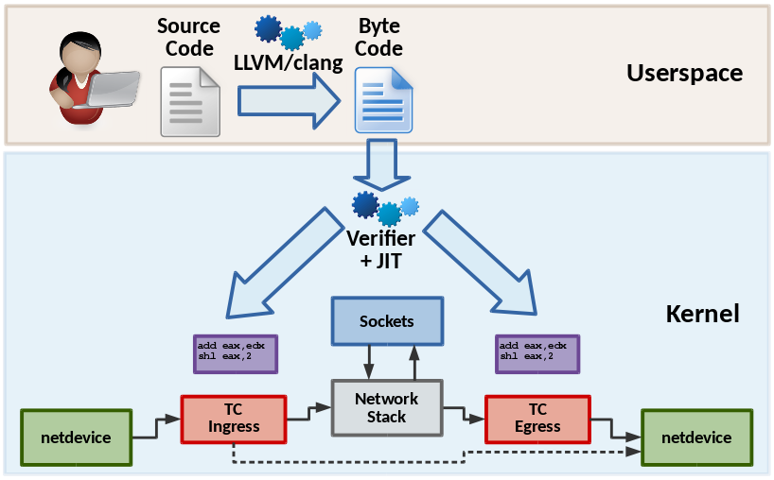
eBPF: overview of the runtime architecture
2.eBPF bytecode
l0: ldh [12]
l1: jeq #0x800, l3, l2
l2: jeq #0x805, l3, l8
l3: ld [26]
l4: jeq #SRC, l4, l8
l5: ld len
l6: jlt 0x400, l7, l8
l7: ret #0xffff
l8: ret #0
1. Restricted C
eBPF Code
static void init_array()
{
int key;
for (key = 0; key < 1000; key++) {
bpf_update_elem(map_fd[0], &key, &value1, BPF_ANY);
}
}
Restricted C
eBPF Bytecode
Runtime Injection
eBPF Virtual Machine
Verifier
Just In Time Compiler
3. x86 Native Code
mov eax, [ebp+8]
mov esi, [ebp+12]
mov edi, [ebp+16]
mov [ebp-4], edi
add [ebp-4], esi
add eax, [ebp-4]
Native code executed
Kernel Hooks
Notes:
Tecnicamente eBPF è una VM che interpreta bytecode e lo esegue.
In realtà una toolchain verifier, jit compiler, ecosystem.
Ottenuto Bytecode->System call inject it
Verifica Safe: bug = kernel crash. Expose kernel memory. Loop deadlock.
JIT: translate bytecode into native code
Riassunto, Risultato: codice nativo che viene eseguito con le stesse performance di un kernel module, con vantaggio di essere safe. (bug in datapath = very bad)
Dove lo agganciamo? Rawsocket, tc, xdp, tracing…

Slide 40

React to generic kernel events
Il codice BPF è collegato a un evento kernel
  Quando l’evento accade, viene eseguito il codice collegato
Alcuni possibili eventi:
  Pacchetto di rete ricevuto
  Messaggio (socket-layer) ricevuto
  Dati scritti su disco
  Errore di pagina in memoria
  File nella cartella /etc in fase di modifica
In generale, qualsiasi evento kernel può essere intercettato
user
space
Application
Kernel Core
kernel
space
Driver
PCIe
NIC

Slide 41
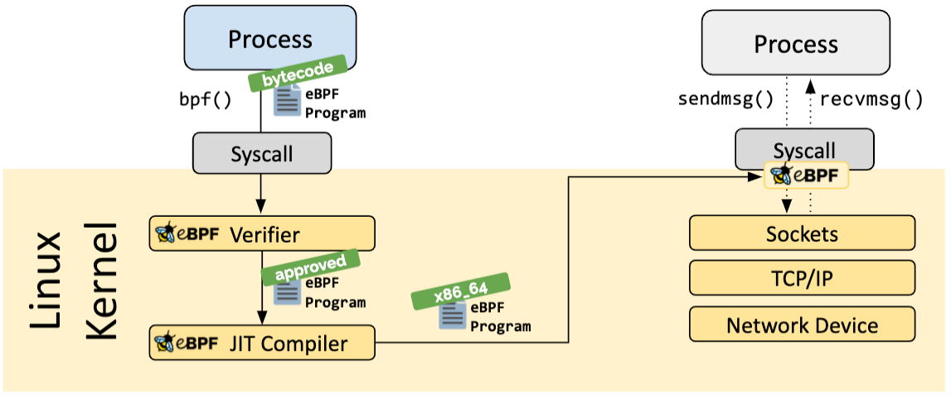
React to generic kernel events

Slide 42
BPF Hook points
Diversi punti di aggancio (eventi kernel) per il networking situati a diversi strati della pila protocollare
Alcuni di interessante:
eXpress Data Path (XDP)
Traffic Control (TC)
Socket SKB (SK_SKB)
… molti altri...
Application
Buffer
Socket
SK_SKB
TCP/IP
Netfilter
TC
GRO
Driver
XDP
NIC

Slide 43
eXpress Data Path (XDP)
XDP consente di eseguire programmi eBPF a livello di driver, prima della creazione del socket buffer (xkb)
Questo è il primo punto di aggancio, adatto per lavorazioni ad alte prestazioni
Possibili casi d’uso
Early packet discard (e.g., DDoS mitigation)
Firewalling
Load balancing
Forwarding
Application
Buffer
Socket
TCP/IP
Netfilter
GRO
Driver
XDP
NIC

Slide 44
Traffic Control (TC) Hook
TC hook aiuta a controllare, classificare, modellare e calendarizzare il traffico di rete.
Un programma eBPF collegato al tc hook ha accesso alla struttura sk_buff e può modificare elementi come:
Priority
Queue mapping
Classid (disciplina di coda)
Application
Buffer
Socket
TCP/IP
Netfilter
TC
GRO
Driver
NIC

Slide 45
Socket Hook (SK_SKB/SK_MSG)
SK_SKB si trova al livello socket dopo l'elaborazione TCP/IP
I programmi eBPF collegati a questo hook accedono ai segmenti (non ai pacchetti)
Permette di accedere a SKB e ai dettagli relativi ai socket
Questo è un buon aggancio per l'accelerazione applicativa" poiché non si rompe TCP
Application
Buffer
Socket
SK_SKB
TCP/IP
Netfilter
GRO
Driver
NIC

Slide 46
Persistent storage
eBPF adotta memoria preformatta, invece delle pagine di memoria vanilla non strutturate
L'accesso ai dati è arbitrato da strutture chiamate mappe, ovvero strutture di tipo chiave/valore
Le mappe possono essere usate per condividere dati tra programmi eBPF o lo spazio utente
Application
user
map
kernel

Slide 47


SmartNICs
Linux server
Acceleratori hardware aggiuntivi possono essere usato per delegare compiti specifici alla NIC
Opportunità, ma anche sfide:
CPU integrata di solito più lenta dei chip Intel
Può salvare i cicli della CPU del server, ma allo stesso tempo può essere più lento rispetto alla CPU principale
Gli acceleratori hardware sono potenti, ma come possiamo creare programmi eBPF che funzionino senza soluzione di continuità sia su server dotati di SmartNIC che su macchine vanilla?
Control Plane
MAPs
User space
MAPs
MAP #1
Kernel space
eBPF program
SmartNIC HW
eBPF (?) program

